Slide 1
Taller Intersectorial “Hacia una mayor articulación entre la educación y el trabajo en las Américas”
4 y 5 de mayo, Buenos Aires, Argentina
Articulación Educación y Trabajo para un Sistema de Reconocimiento y Homologación en el Contexto de un Marco Regional de Cualificaciones

Slide 2

Estructura de la Presentación
La estructura de la AP: el espacio de articulación
Sistema de reconocimiento y homologación de certificaciones
de competencias laborales
Imperativos de articulación frente a la
propuesta de Marco Regional de Cualificaciones
Aprendizajes y desafíos de articulación

Slide 3
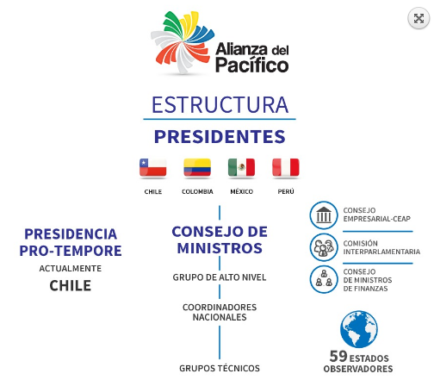
Organigrama Alianza del Pacífico
Presidentes
Son los respectivos presidentes de los 4 países quienes determinan el contenido de los acuerdos y generan los mandatos para lograr el trabajo coordinado de las naciones.
63 ESTADOS
OBSERVADORES

Slide 4

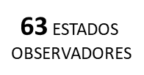
Organigrama Alianza del Pacífico
Presidencia Pro Témpore (PPT)
Por períodos de un año y de manera rotativa, se ejerce la Presidencia Pro Témpore (PPT). En ese rol, el país correspondiente define los énfasis y coordina las acciones presidenciales del bloque. Así mismo, representa a la Alianza en las instancias negociadoras con otros bloques o naciones.

Slide 5
Organigrama Alianza del Pacífico
Consejo de Ministros y Grupo de Alto Nivel (GAN)
El Consejo de Ministros está integrado por los ministros de relaciones exteriores y los ministros encargados del comercio exterior. Esta instancia tiene por atribuciones, adoptar las directrices y acciones definidas por los presidentes, así como también proponer y explorar nuevas acciones y mandatos para el fortalecimiento de la Alianza.
El Consejo, convoca al Grupo de Alto Nivel (GAN) para operacionalizar los respectivos mandatos. En el caso de los 4 países, los representantes en el Grupo son parte de los ministerios que conforman el Consejo (subsecretarios y viceministros)

Slide 6
Organigrama Alianza del Pacífico
Coordinadores Nacionales
Los respectivos coordinadores nacionales, reportan al Grupo de Alto Nivel los avances operativos que responden a los mandatos presidenciales. El coordinador nacional del país que ejerce la PPT es el encargado de articular el funcionamiento de esta instancia y de entregar los reportes al GAN y de proponer a esa misma instancia, las materias específicas que se consignarán el la siguiente Declaración de Presidentes.
En términos coloquiales, el Coordinador Nacional del país de la PPT es responsable de que se cumplan las acciones consignadas en los acuerdos presidenciales y de proponer las futuras acciones de los respectivos grupos técnicos.

Slide 7
Organigrama Alianza del Pacífico
Grupos Técnicos
Los grupos técnicos son los encargados de abordar operativamente las materias específicas que se desprenden de los mandatos de los presidentes y que se consignan en las respectivas declaraciones. Así mismo, por intermedio del Coordinador Nacional, proponen nuevas acciones o la continuidad de las mismas para ser incorporadas en la nueva Declaración de Presidentes.
Hoy existen 18 grupos técnicos y entre ellos se encuentran el Grupo Técnico Laboral (GTL) y el Grupo Técnico de Educación (GTE). Cada GT tiene un coordinador que no necesariamente coincide con el país que ejerce la PPT.
Adicionalmente existen 12 comités y otras unidades de trabajo bajo el acuerdo comercial de la AP.

Slide 8
Organigrama Alianza del Pacífico
Instancias Consultivas
En el funcionamiento de la AP existen instancias de carácter consultivo. El Consejo Empresarial (CEAP) reúne a representantes de entidades gremiales de los 4 países y elaboran propuestas o recomendaciones para el bloque.
La Comisión Interparlamentaria (CISAP), reúne a los poderes legislativos de estos países para hacer un seguimiento y una fiscalización a los tratados acordados entre los distintos gobiernos.
El Consejo de Ministros de Finanzas de la Alianza (CMF) es el órgano de coordinación de la AP encargado de realizar avances en materia de integración económica y financiera

Slide 9


El Grupo Técnico Laboral de la Alianza del Pacífico (GTL) Establece la Red de Expertos en Certificación de Competencias Laborales de la Alianza (RECCAP)

Slide 10
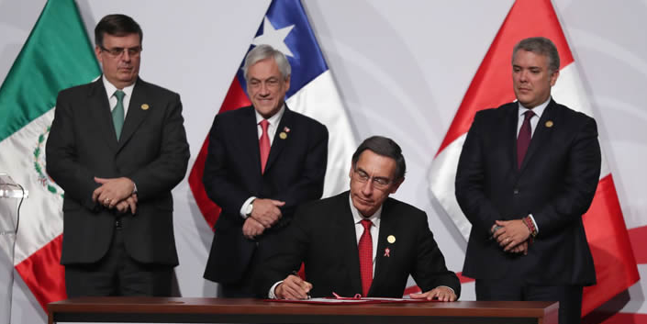
Mandato de presidentes: estudio comparativo de los sistemas de certificación de competencias laborales
A través de una declaración firmada por los Presidentes de los países miembros de la Alianza del Pacífico, Sebastián Piñera de Chile; Iván Duque de Colombia, Martín Vizcarra de Perú y Andrés Manuel López Obrador de México se instruyó el mandato presidencial de dar inicio a la elaboración de una hoja de ruta que permita homologar los sistemas de certificación de los cuatro países.
La declaración se dio en el marco de la XIV Cumbre de la Alianza del Pacífico realizada en la ciudad de Lima (julio 2019) y en ella se instruye a los países miembros a elaborar un informe comparativo de los sistemas de evaluación y certificación de competencias laborales como primer paso para la elaboración de la mencionada hoja de ruta.

Slide 11
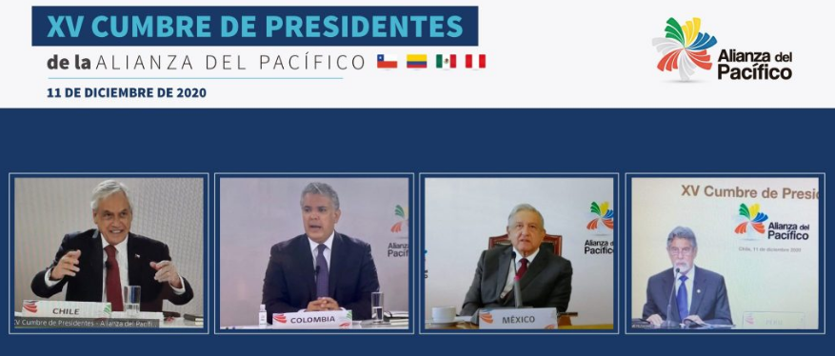

Mandato de presidentes: definir sistema operativo para la homologación de certificaciones
La Declaración suscrita por los presidentes, Sebastián Piñera de Chile, Iván Duque de Colombia, Andrés Manuel López Obrador de México y Francisco Sagasti de Perú, viene a dar continuidad al importante trabajo que se venía desarrollando tras la Declaración de Lima.
La Declaración de Santiago (diciembre 2020), incluye entre sus partes el mandato de “trabajar estrechamente con las instituciones nacionales de certificación de competencias laborales en definir el sistema operativo para la homologación de las certificaciones que otorgan en base a las conclusiones del estudio comparativo desarrollado en el mandato de Lima”.

Slide 12
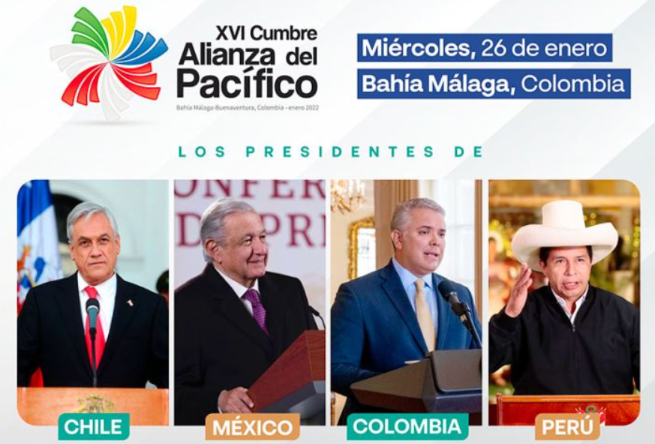
Mandato de presidentes: diseñar y ejecutar un piloto del sistema operativo
El 26 de enero del 2022, se desarrolló la XVI Cumbre de la Alianza del Pacífico, instancia en la que los mandatarios volvieron a reunirse de manera presencial, en Bahía Málaga, Buenaventura, en Colombia, con el objetivo de abordar una agenda en la que se incluye la aprobación de varias decisiones de relevancia para el mecanismo.
La Declaración de Presidentes incluye los mandatos que se llevaron a cabo durante el año 2022 por una Alianza del Pacífico más ciudadana, entre ellos, resaltan la elaboración de un plan piloto que implemente el sistema operativo para la homologación y el reconocimiento de las certificaciones de competencias laborales en los países de la Alianza del Pacífico.

Slide 13





Asistencia Técnica A.07.2
Información compartida por el equipo de asistencia técnica de OIT/Cinterfor
El Grupo Técnico de Educación de la Alianza del Pacífico (GTE) establece la Red de Especialistas de Marcos de Cualificaciones de la Alianza del Pacífico (REMCAP) se conformó en 2018 como respuesta a la Declaración presidencial de Puerto Vallarta. Su mandato es evaluar recomendaciones para avanzar en el tema de la movilidad educativa y laboral entre los países de la Alianza del Pacífico.
El Programa Educación para el Empleo de la Alianza del Pacífico (EPE-AP) es financiado por el gobierno de Canadá, y gestionado por Colegios e Institutos Canadá. Tiene como resultado final esperado más oportunidades socioeconómicas para mujeres y hombres, en un sector sostenible e inclusivo, en los países de la AP.
El Collège Montmorency, ubicado en la región de Montreal, es el mayor colegio francófono de enseñanza superior en Canadá. Cuenta con aproximadamente 8300 estudiantes, repartidos en 24 programas técnicos y 13 preuniversitarios. Ha desarrollado una gran experticia en desarrollo y cooperación internacional.
El Cégep Marie-Victorin es un Centro de Enseñanza General y Profesional ubicado en la ciudad de Montréal. Cuenta con aproximadamente 4 000 estudiantes. Su Oficina de Asuntos Internacionales realiza formación técnica y coordina pasantías profesionales para sus estudiantes en el extranjero desde los años 1990.
El Centro Interamericano para el Desarrollo del Conocimiento en la Formación Profesional es un servicio técnico de la Organización Internacional del Trabajo (OIT). Se institucionalizó como respuesta a las necesidades de las personas, las empresas y los países, en materia de formación profesional y desarrollo de los recursos humanos.
La AP, en términos formales, recibió una propuesta técnica de MRC. La formalización y adopción por parte de la Alianza, no se ha concretado

Slide 14
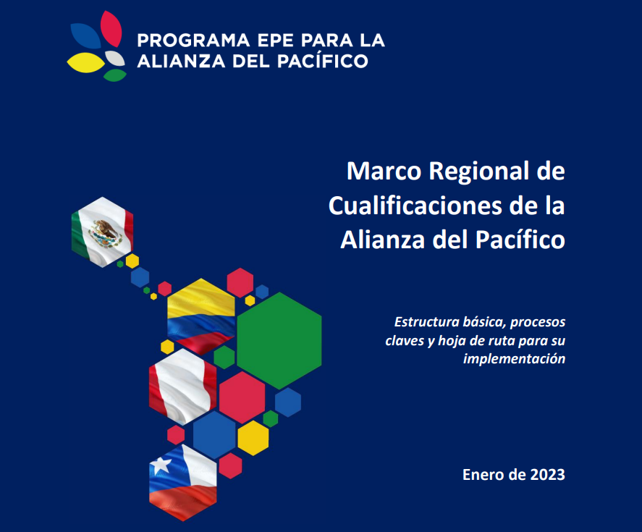

Para el desarrollo de la propuesta de Marco Regional de Cualificaciones de la Alianza del Pacífico, desarrollado en el contexto del Programa Educación Para el Empleo, con la asistencia técnica otorgada por la cooperación internacional del Gobierno de Canadá. Fueron convocado el GTL.

Slide 15




Slide 16
Aprendizajes y Desafíos
Los avances metodológicos tendientes al desarrollo de un sistema de aprendizaje a lo largo de la vida, inevitablemente gatillarán la necesidad de articulación ente educación y trabajo (ej. Correlación de los MNC con el MRC, asignaciones del nivel de cualificación a los perfiles ocupacionales, reconocimiento de aprendizajes previos, etc.)
La arquitectura institucional de los gobiernos involucrados en iniciativas de carácter regional/subregional son diversas y no responden necesariamente a estructuras tradicionales, poner atención a ello facilita el desarrollo de articulaciones (ej. Casos Chile y Colombia)
La estructura institucional de las agrupaciones regionales y subregionales debe considerarse como una condición ineluctable al momento de diseñar iniciativas que requieran la articulación entre educación y trabajo, tenerlas en cuenta puede hacer una diferencia importante en el impulso y compromiso político que éstas requieren.

Slide 17
Aprendizajes y Desafíos
La cooperación internacional involucrada en las acciones que requieran articulación entre educación y trabajo pueden ver multiplicados sus resultados e impactos en la medida que consideren, a través de mapeos pormenorizados las instituciones y actores relevantes en los niveles supranacionales, regionales, subnacionales, nacionales, sectoriales, etc
La formalización de las relaciones de articulación mediante el uso de instrumentos de carácter administrativo y/o jurídico colabora con el establecimiento de instancias que trascienden a las personas y gobiernos de turno, institucionalizando dichas articulaciones y facilitando el desarrollo acumulativo y progresivo de iniciativas en lo laboral y educativo.
El desarrollo de relatos transversales, considerando las complejidades y niveles de articulación, se hace una condición completamente necesaria. Aquellos relatos le otorgan sentido al necesario involucramiento técnico y político de instituciones, actores, comunidades y personas. Con ello se facilita la comunicación de los propósitos de la articulación y no queda como un mero ejercicio metodológico que puede resultar lejano a la ciudadanía.

